Slide 1




TIN HỌC 6
TIN HỌC 6
CHỦ ĐỀ 1. MÁY TÍNH VÀ CỘNG ĐỒNG

Slide 2
Bài học | Lưu ý
Bài 1: Thông tin và dữ liệu | Nhận biết được sự khác nhau giữa thông tin và dữ liệu Phân biệt được thông tin và vật mang tin Nêu được VD minh họa về tầm quan trọng của thông tin
Bài 2: Xử lý thông tin | Các hoạt động cơ bản trong xử lý thông tin Giải thích máy tính là công cụ hiệu quả để xử lý thông tin Nêu được ví dụ minh họa
Bài 3: Thông tin trong máy tính | Giải thích được việc có thể biểu diễn thông tin với hai ký hiệu 0 và 1 Biết được bit là đơn vị nhỏ nhất trong lưu trữ thông tin Nêu được tên và độ lớn của các đơn vị cơ bản đo dung lượng thông tin Ước lượng được khả năng lưu trữ của các thiết bị nhớ thông dụng

Slide 3

KHỞI ĐỘNG

Slide 4
Trong cuộc sống hằng ngày em thấy những gì xung quanh em?
Em nhìn thấy những con số, dòng chữ, những hình ảnh trong sách, nghe tiếng chim hót, tiếng xe cộ trên đường, …

Slide 5
Tất cả những gì em thấy được bộ phận nào của chúng ta thu nhận?
Tất cả những gì em thấy được bộ phận các giác quan thu nhận và não xử lý để trở thành hiểu biết của em về thế giới xung quanh.

Slide 6

BÀI 1:
THÔNG TIN VÀ DỮ LIỆU

Slide 7

Tiết 1, 2 - Bài 1. THÔNG TIN VÀ DỮ LIỆU
NỘI
1. Thông tin và dữ liệu
DUNG
2. Tầm quan trọng của thông tin

Slide 8

Sau bài này em sẽ:
1. Nhận biết được sự khác nhau giữa thông tin và dữ liệu;
2. Phân biệt được thông tin và vật mang tin;
3. Nêu được ví dụ minh họa mối quan hệ giữa thông tin và dữ liệu;
4. Nêu được ví dụ minh họa tầm quan trọng của thông tin.

Slide 9
  BÀI 1: THÔNG TIN VÀ DỮ LIỆU (tiết 1)
1. Thông tin và dữ liệu:
THẢO LUẬN NHÓM

Slide 10
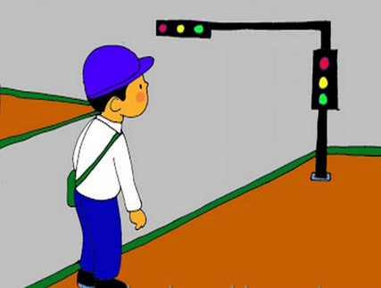
Ví dụ 1
Hoạt động 1: Thấy gì? Biết gì?
“Trên đường từ nhà đến trường, Minh phải đi qua nhiều ngã tư đông đúc. Để đi qua các ngã tư này, Minh phải chú ý quan sát các đèn giao thông. Khi thấy đèn có màu xanh theo hướng di chuyển của mình và các xe bên chiều đèn đỏ dừng lại hẳn, Minh biết có thể qua đường an toàn và quyết định nhanh chóng qua đường trước khi đèn chuyển sang màu đỏ.”
 | Thấy gì | Biết gì
- Đèn giao thông dành cho người đi bộ chuyển màu xanh
- Các phương tiện chiều đèn đỏ dừng lại
- Có thể qua đường an toàn

Slide 11
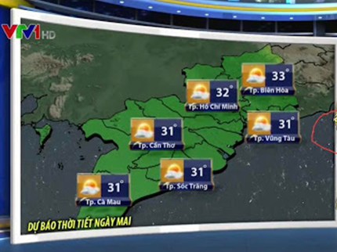
Ví dụ 2
Hoạt động 1: Thấy gì? Biết gì?
Bạn An xem mục dự báo thời tiết trên ti vi. An thấy các con số, văn bản, hình ảnh và âm thanh. An biết rằng hôm nay trời nắng
 | Thấy gì | Biết gì
- Thấy các con số, văn bản, hình ảnh.
Nghe được âm thanh
- Hôm nay trời nắng

Slide 12
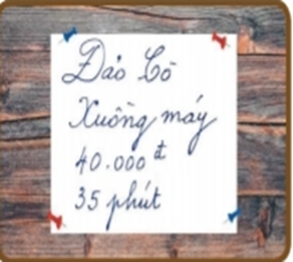
Ví dụ 3
Hoạt động 1: Thấy gì? Biết gì?
Một trung tâm dịch vụ muốn truyền đạt thông tin đến khách du lịch, họ đã viết lên tấm bảng sau
Ví dụ | Thấy gì | Biết gì
- Từ đó đến Đảo Cò bằng xuồng máy thì sẽ mất thời gian 35 phút và giá vé là 40.000đ
- Thấy các con số và chữ viết

Slide 13
 | - Đèn giao thông dành cho người đi bộ chuyển màu xanh - Các phương tiện chiều đèn đỏ dừng lại | - Có thể qua đường an toàn
 | - Thấy được các con số, văn bản, hình ảnh,… - Nghe được âm thanh | - Hôm nay trời nắng
 | - Các con số và chữ viết | - Từ đó đến Đảo Cò bằng xuồng máy thì sẽ mất thời gian 35 phút và giá vé là 40.000đ
VẬT
MANG TIN
Thấy gì?
Biết gì ?
DỮ LIỆU
THÔNG TIN

Slide 14
  BÀI 1: THÔNG TIN VÀ DỮ LIỆU
Thông tin và dữ liệu:
Thông tin: là những gì đem lại hiểu biết cho cho con người về thế giới xung quanh và về chính bản thân mình.
Thông tin được ghi lên vật mang tin trở thành dữ liệu.
Dữ liệu được thể hiện dưới dạng những con số, văn bản, hình ảnh và âm thanh.
- Vật mang tin: là phương tiện được dùng để lưu trữ và truyền tải thông tin, ví dụ như giấy viết, đĩa CD, thẻ nhớ, ….

Slide 15
?1. Em hãy ghép mỗi mục ở cột A với một mục phù hợp ở cột B.
A | B
1. Thông tin | a. Các số, văn bản, hình ảnh, âm thanh,…
2. Dữ liệu | b. Những gì đem lại hiểu biết cho con người về thế giới xung quanh và chính bản than mình.
3. Vật mang tin | c. Vật chứa dữ liệu
1b
2a
3c

Slide 16
?2: Mỗi dòng sau đây là thông tin hay dữ liệu?
A. 16:00 0123456789
Dữ liệu
B. Hãy gọi cho tôi lúc 16 giờ theo số điện thoại 0123456789.
Thông tin

Slide 17
BÀI TẬP
An đang ngủ say giấc, bỗng An nghe thấy tiếng chuông báo thức. An biết rằng trời đã sáng. An nhanh chóng thức dậy, vệ sinh cá nhân, ăn sáng và đến trường.
? Em hãy cho biết, đâu là dữ liệu, đâu là thông tin, đâu là vật mang tin?

Slide 18
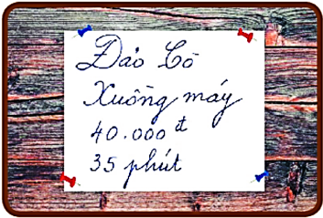

* Mối quan hệ giữa thông tin và dữ liệu:
- Vì dữ liệu đem lại thông tin nên đôi khi dữ liệu cũng được xem là thông tin. Tuy nhiên, dữ liệu và thông tin vẫn khác nhau.
Ví dụ: Tấm bảng là vật mang tin nhưng đôi khi người ta cũng nói tấm bảng là vật mang dữ liệu.
Hoặc máy tính chỉ xử lí dữ liệu được đưa vào cho nó nhưng đôi khi người ta cũng nói là máy tính xử lí thông tin.
?Theo em thông tin và dữ liệu có liên hệ với nhau như thế nào?

Slide 19
* Mối quan hệ giữa thông tin và dữ liệu:
- Vì dữ liệu đem lại thông tin nên đôi khi dữ liệu cũng được xem là thông tin. Tuy nhiên, dữ liệu và thông tin vẫn khác nhau.
?Theo em sự hiểu biết mà thông tin đem lại phụ thuộc vào điều gì?
- Sự hiểu biết mà thông tin đem lại luôn phụ thuộc vào người tiếp nhận thông tin đó.
Ví dụ khi An đọc bản tin dự báo thời tiết sẽ hiểu được thông tin “hôm nay trời nắng”
Tuy nhiên, đối với một em bé chưa biết đọc thì dữ liệu thời tiết đó không có ý nghĩa và dữ liệu đó không đem lại thông tin.

Slide 20
* Mối quan hệ giữa thông tin và dữ liệu:
- Vì dữ liệu đem lại thông tin nên đôi khi cũng được xem là thông tin. Tuy nhiên, dữ liệu và thông tin vẫn khác nhau.
?Em hãy lấy thêm ví dụ về việc sự hiểu biết mà thông tin đem lại luôn phụ thuộc vào người tiếp nhận thông tin?
- Sự hiểu biết mà thông tin đem lại luôn phụ thuộc vào người tiếp nhận thông tin đó.
Ví dụ đối với người khiếm thính thì không thể sử dụng những dạng thông tin phát ra âm thanh.

Slide 22

  BÀI 1: THÔNG TIN VÀ DỮ LIỆU (tiết 2)
2. Tầm quan trọng của thông tin
KHỞI ĐỘNG

Slide 23
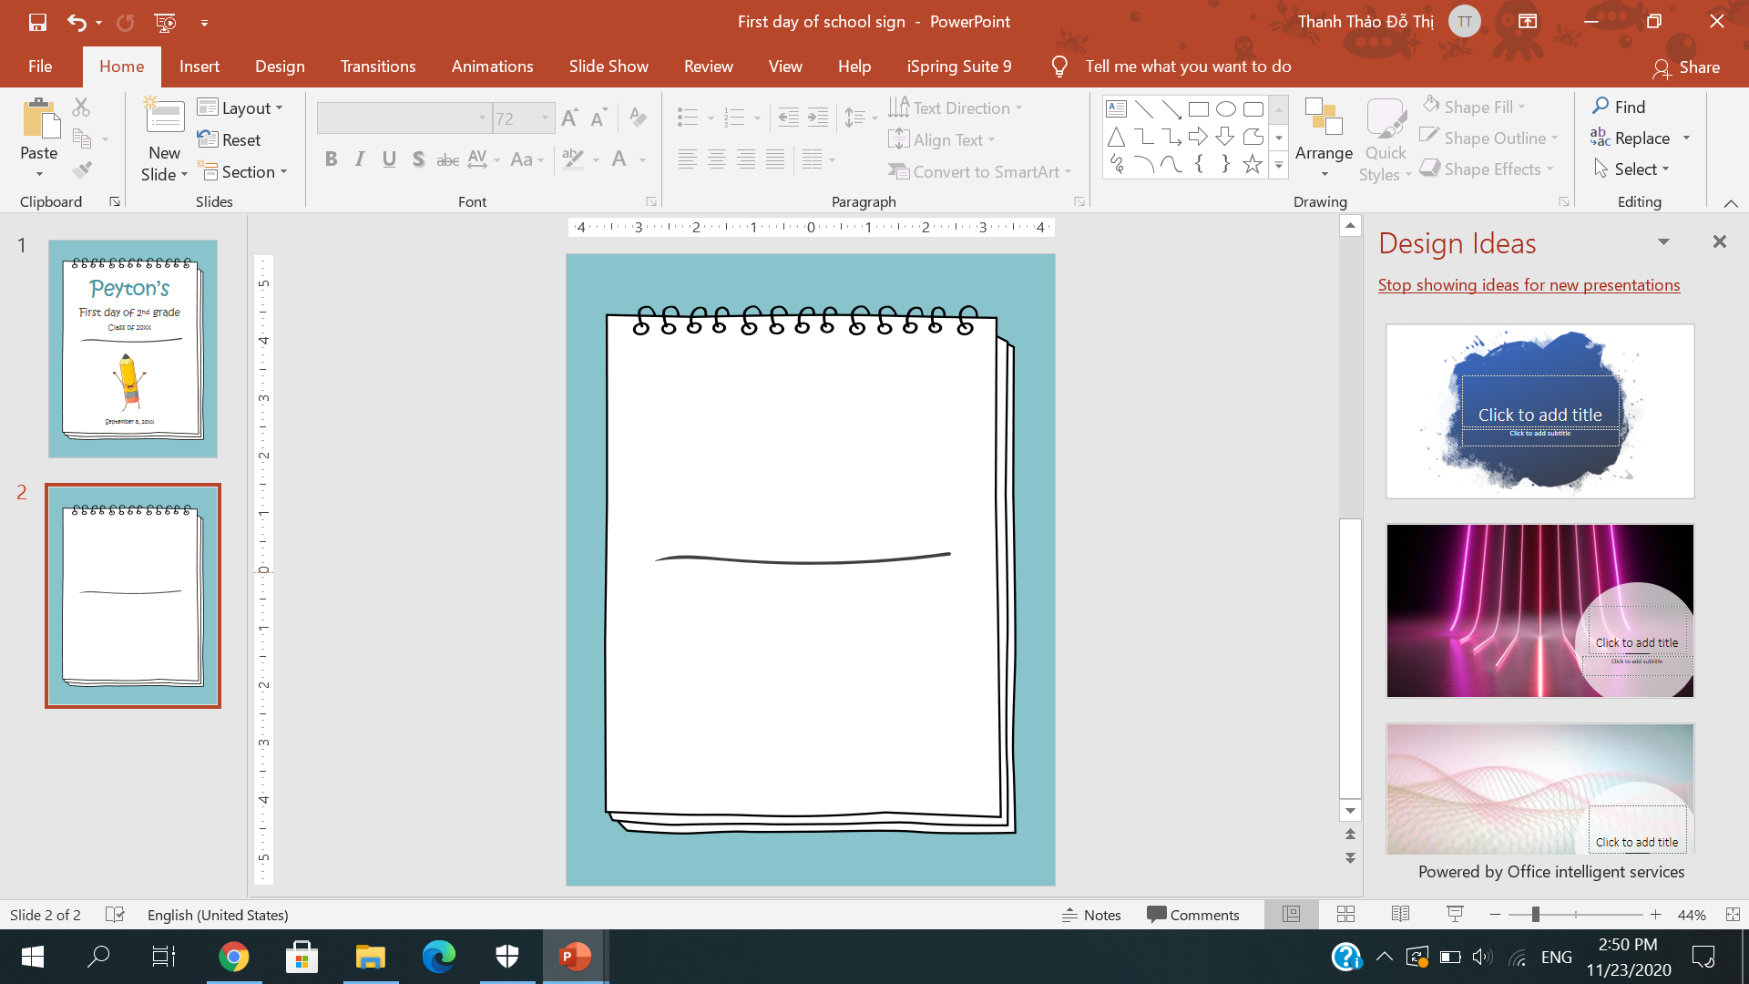

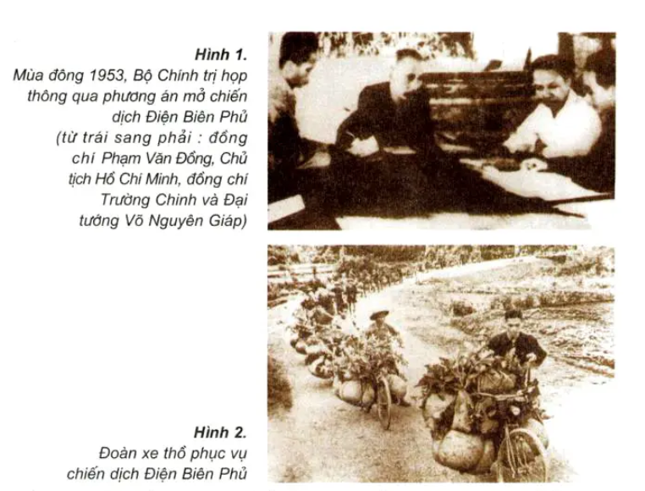
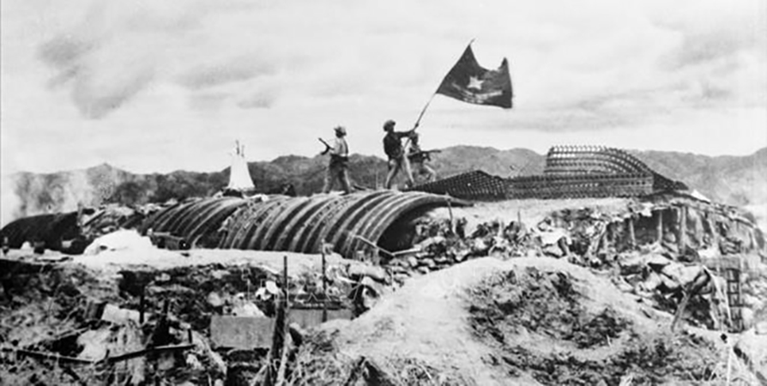
ĐỌC NỘI DUNG SAU
Bài học lịch sử về chiến dịch Điện Biên Phủ có nhiều thông tin về địa điểm, thời gian, diễn biến trận đánh,... Qua đó em biết được tinh thần dũng cảm của quân và dân ta, biết được truyền thống chiến đấu chống giặc ngoại xâm của dân tộc ta.
Vì vậy, thông tin đem lại sự hiểu biết cho con người.
Chiều 7/5/1954, lá cờ “Quyết chiến - Quyết thắng” của QĐND
Việt Nam tung bay trên nóc hầm tướng De Castries

Slide 24
THẢO LUẬN NHÓM
Bài học lịch sử về chiến dịch Điện Biên Phủ có nhiều thông tin về địa điểm, thời gian, diễn biến trận đánh,... Qua đó em biết được tinh thần dũng cảm của quân và dân ta, biết được truyền thống chiến đấu chống giặc ngoại xâm của dân tộc ta.
Vì vậy, thông tin đem lại sự hiểu biết cho con người.
?1: Bài học chiến dịch Điện Biên Phủ cho em biết những thông tin gì?
Bài học lịch sử về chiến dịch Điện Biên Phủ cho biết thông tin về địa điểm, thời gian, diễn biến trận đánh,...
Những thông tin đó giúp em biết được truyền thống chiến đấu chống giặc ngoại xâm của dân tộc Việt Nam..
?2: Những thông tin đó có ý nghĩa như thế nào?
?3: Thông tin đem lại cho con người những gì?
Thông tin đem lại sự hiểu biết của người.

Slide 25
Đọc nội dung sau:
Khi chuẩn bị đi sang nhà bạn Minh để học nhóm, An nghe mẹ nói: “Trời sắp mưa đấy nhé”. Thông tin đó làm cho An quay vào nhà và cầm theo chiếc ô.
Như vậy, ta thấy thông tin có khả năng làm thay đổi hành động của con người.
THẢO LUẬN NHÓM
?1: An chuẩn bị sang nhà Minh học nhóm. An nghe mẹ nói “trời sắp mưa”. Thông tin đó làm An có hành động gì?
An có hành động là quay vào nhà và cầm theo chiếc ô.
?2: Thông tin có khả năng làm gì?
Thông tin có khả năng làm thay đổi hành động của con người.

Slide 26
Thông tin đem lại hiểu biết cho cho con người. Mọi hoạt động của con người đều cần đến thông tin.
Thông tin đúng giúp con người đưa ra được những lựa chọn tốt, giúp cho hoạt động của con người đạt hiệu quả.

Slide 27
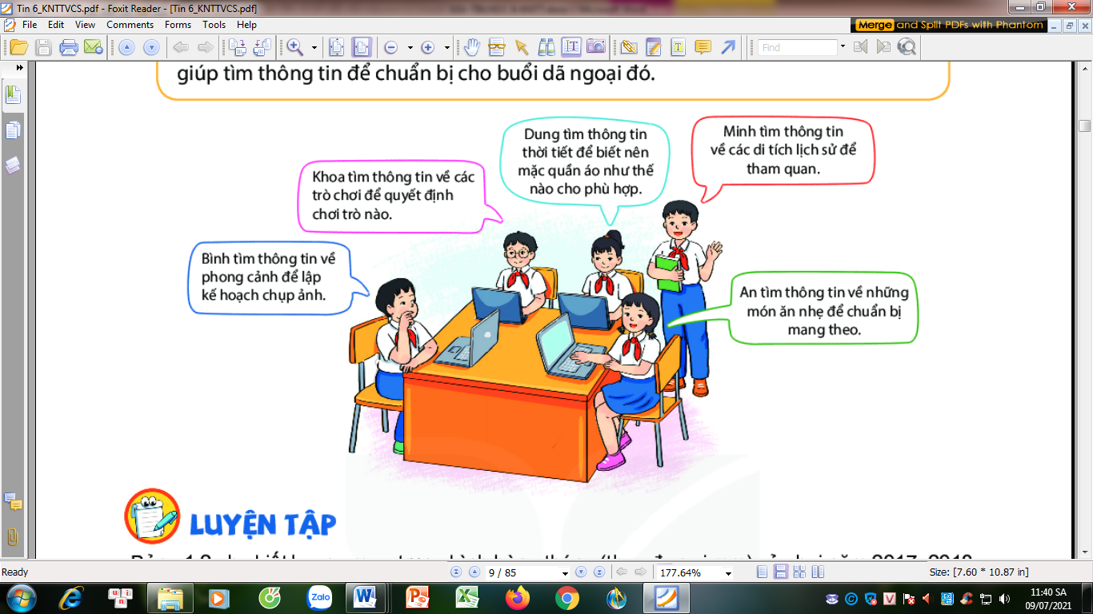
Hoạt động 2:
Hỏi để có thông tin
Lớp em sắp tổ chức một buổi dã ngoại. Hãy thảo luận nhóm để đưa ra các câu hỏi giúp tìm thông tin để chuẩn bị cho buổi giã ngoại đó.

Slide 28
Một vài câu hỏi để tìm thông tin chuẩn bị cho buổi dã ngoại là:
Tổ chức buổi dã ngoại ở đâu? Nơi đó phong cảnh như thế nào? Có di tích lịch sử gì để tham quan không?
Thời gian dự kiến tổ chức buổi dã ngoại là khi nào? Thời tiết hôm đó như thế nào?
Có bao nhiêu người tham gia buổi dã ngoại?
Cần chuẩn bị đồ dùng cá nhân gì cho buổi dã ngoại (quần áo như thế nào, mang theo những vật dụng cá nhân gì,…)?

Slide 29
Di chuyển bằng phương tiện gì để đến được điểm dã ngoại?
Chuẩn bị đồ ăn gì cho buổi dã ngoại hôm đó?
Chúng ta sẽ tổ chức những trò chơi gì để buổi dã ngoại thêm sôi động?
Thời gian kết thúc buổi dã ngoại sẽ vào khoảng mấy giờ?

Slide 30
Hoạt động 2:
Hỏi để có thông tin
* Lập kế hoạch cho buổi dã ngoại:
+ Tìm thông tin về phong cảnh để chụp ảnh.
+ Tìm thông tin các trò chơi.
+ Tìm thông tin về thời tiết để chuẩn bị trang phục.
+ Tìm thông tin về các di tích để tổ chức tham quan.
+ Tìm thông tin về các món ăn có thể mang theo, các vật dụng cần thiết.
+ Bài thu hoạch cho buổi giã ngoại.

Slide 31
LUYỆN TẬP

Slide 32
Theo dõi bảng 1.1 sgk. Lượng mưa trung bình hàng tháng.
Tháng Thành phố | 1 | 2 | 3 | 4 | 5 | 6 | 7 | 8 | 9 | 10 | 11 | 12
Hà Nội | 43,8 | 11,2 | 73,2 | 39,0 | 157,2 | 200,7 | 438,6 | 298,3 | 248,3 | 177,1 | 23,8 | 65,9
Huế | 201,0 | 126,6 | 34,1 | 119,2 | 127,9 | 134,2 | 25,7 | 78,2 | 216,6 | 325,9 | 484,5 | 560,5
Đà Nẵng | 78,9 | 36,1 | 24,5 | 89,5 | 40,9 | 92,2 | 216,3 | 117,1 | 168,8 | 308,5 | 518,6 | 163,5
Vũng Tàu | 58,5 | 0,4 | 1,2 | 22,4 | 166,8 | 287,7 | 203,5 | 167,6 | 267,9 | 297,1 | 143,0 | 24,9
a) Các con số trong cột tháng 9 là thông tin hay dữ liệu?
Dữ liệu

Slide 33
Theo dõi bảng 1.1 sgk. Lượng mưa trung bình hàng tháng.
Tháng Thành phố | 1 | 2 | 3 | 4 | 5 | 6 | 7 | 8 | 9 | 10 | 11 | 12
Hà Nội | 43,8 | 11,2 | 73,2 | 39,0 | 157,2 | 200,7 | 438,6 | 298,3 | 248,3 | 177,1 | 23,8 | 65,9
Huế | 201,0 | 126,6 | 34,1 | 119,2 | 127,9 | 134,2 | 25,7 | 78,2 | 216,6 | 325,9 | 484,5 | 560,5
Đà Nẵng | 78,9 | 36,1 | 24,5 | 89,5 | 40,9 | 92,2 | 216,3 | 117,1 | 168,8 | 308,5 | 518,6 | 163,5
Vũng Tàu | 58,5 | 0,4 | 1,2 | 22,4 | 166,8 | 287,7 | 203,5 | 167,6 | 267,9 | 297,1 | 143,0 | 24,9
b) Phát biểu “Tháng 6, Đà Nẵng ít mưa nhất so với các thành phố khác” là thông tin hay dữ liệu?
Thông tin

Slide 34
Theo dõi bảng 1.1 sgk. Lượng mưa trung bình hàng tháng.
Tháng Thành phố | 1 | 2 | 3 | 4 | 5 | 6 | 7 | 8 | 9 | 10 | 11 | 12
Hà Nội | 43,8 | 11,2 | 73,2 | 39,0 | 157,2 | 200,7 | 438,6 | 298,3 | 248,3 | 177,1 | 23,8 | 65,9
Huế | 201,0 | 126,6 | 34,1 | 119,2 | 127,9 | 134,2 | 258,7 | 78,2 | 216,6 | 325,9 | 484,5 | 560,5
Đà Nẵng | 78,9 | 36,1 | 24,5 | 89,5 | 40,9 | 92,2 | 216,3 | 117,1 | 168,8 | 308,5 | 518,6 | 163,5
Vũng Tàu | 58,5 | 0,4 | 1,2 | 22,4 | 166,8 | 287,7 | 203,5 | 167,6 | 267,9 | 297,1 | 143,0 | 24,9
c) Trả lời câu hỏi: “Huế ít mưa nhất vào tháng nào trong năm?”. Câu trả lời là thông tin hay dữ liệu?
Thông tin

Slide 35
Theo dõi bảng 1.1 sgk. Lượng mưa trung bình hàng tháng.
Tháng Thành phố | 1 | 2 | 3 | 4 | 5 | 6 | 7 | 8 | 9 | 10 | 11 | 12
Hà Nội | 43,8 | 11,2 | 73,2 | 39,0 | 157,2 | 200,7 | 438,6 | 298,3 | 248,3 | 177,1 | 23,8 | 65,9
Huế | 201,0 | 126,6 | 34,1 | 119,2 | 127,9 | 134,2 | 25,7 | 78,2 | 216,6 | 325,9 | 484,5 | 560,5
Đà Nẵng | 78,9 | 36,1 | 24,5 | 89,5 | 40,9 | 92,2 | 216,3 | 117,1 | 168,8 | 308,5 | 518,6 | 163,5
Vũng Tàu | 58,5 | 0,4 | 1,2 | 22,4 | 166,8 | 287,7 | 203,5 | 167,6 | 267,9 | 297,1 | 143,0 | 24,9
d) Câu trả lời cho câu hỏi c) có ảnh hưởng đến việc lựa chọn thời gian và địa điểm du lịch không?
Có ảnh hưởng đến lựa chọn thời gian và địa điểm du lịch. Nếu muốn tham quan Huế thì tháng 7 là tốt nhất vì sẽ tránh được những cơn mưa.

Slide 36
VẬN DỤNG

Slide 37
?
CÂU 1
Em hãy nêu ví dụ cho thấy thông tin giúp em:
a. Có những lựa chọn trang phục phù hợp hơn.
b. Đảm bảo an toàn khi tham gia giao thông.
a. Ví dụ: Hôm nay nhiệt độ ngoài trời là 30º, có nắng từ rất sớm và oi nóng.
→ Em cần mặc quần áo thoáng mát khi ở trong nhà, khi ra ngoài trời em cần mặc quần áo dài tay để tránh tia UV, ….
b. Khi tham gia giao thông bạn cần phải đi bên phải, đi đúng phần đường, làn đường và phải chấp hành hệ thống báo hiệu đường bộ.

Slide 38
?
CÂU 2
Em hãy nêu ví dụ về vật mang tin giúp ích cho việc học tập của em?
Một số vật mang tin giúp ích cho việc học tập của em là: cái bảng, máy chiếu, loa, tranh, ảnh cho các môn học, sách giáo khoa,…

Slide 39




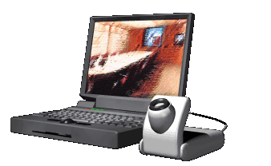


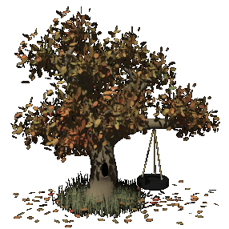

XIN CHÀO VÀ HẸN GẶP LẠI
QUÝ THẦY CÔ GIÁO

Slide 40
Tiết 1 - Bài 1. THÔNG TIN VÀ DỮ LIỆU
HƯỚNG DẪN VỀ NHÀ
1. Ghi nhớ những nội dung chính đã được học.
2. Làm bài tập phần vận dụng sgk trang 7.
3. Học bài cũ và chuẩn bị trước bài mới.

